Slide 1
POSTMAN

Slide 2
¿Que es una API?
Una API es una interfaz que nos permite dar una o varias instrucciones a un software. Algunos ejemplos en JavaScript serían:
console.log()
timedCount()
getCurrentPosition()
back()
terminate()
getContext()

Slide 3
¿Qué es POSTMAN?
Es una herramienta principalmente usada para el testeo de una API, aunque también podremos monitorizarlas, escribir pruebas automatizadas, documentarlas, simularlas o mockearlas.
La función principal de Postman es, sencillamente, realizar peticiones HTTP (GET, POST, DELETE, UPDATE...) a una dirección de nuestro interés. Esto es de gran utilidad a la hora de interactuar con APIs Web e, incluso, para testear nuestros propios desarrollos.

Slide 4
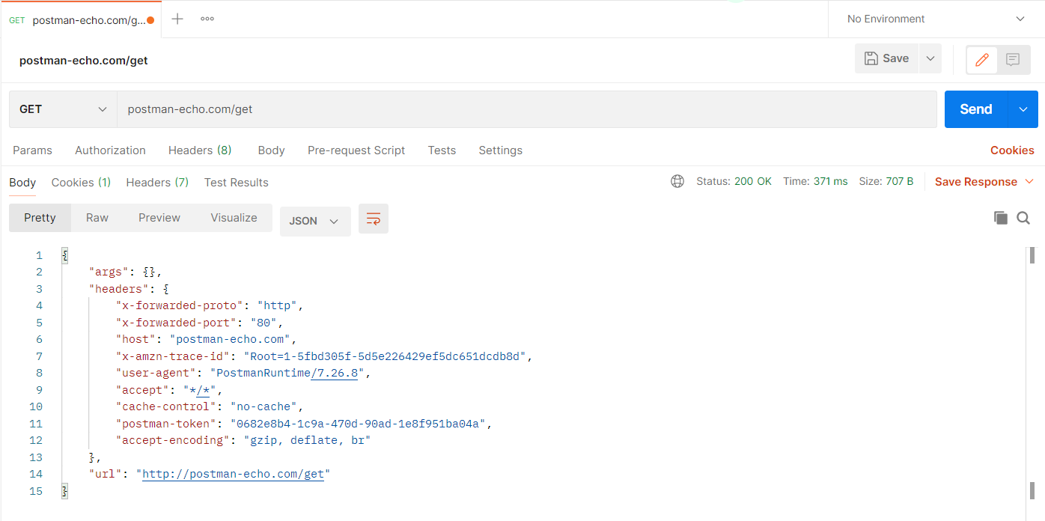
GET

Slide 5
GET EJEMPLO 1
Con el método get haremos una petición a la API https://petstore.swagger.io/#/,para que nos devuelva la lista de todos los pet de la tienda obteniendo el resultado siguiente:

Slide 6
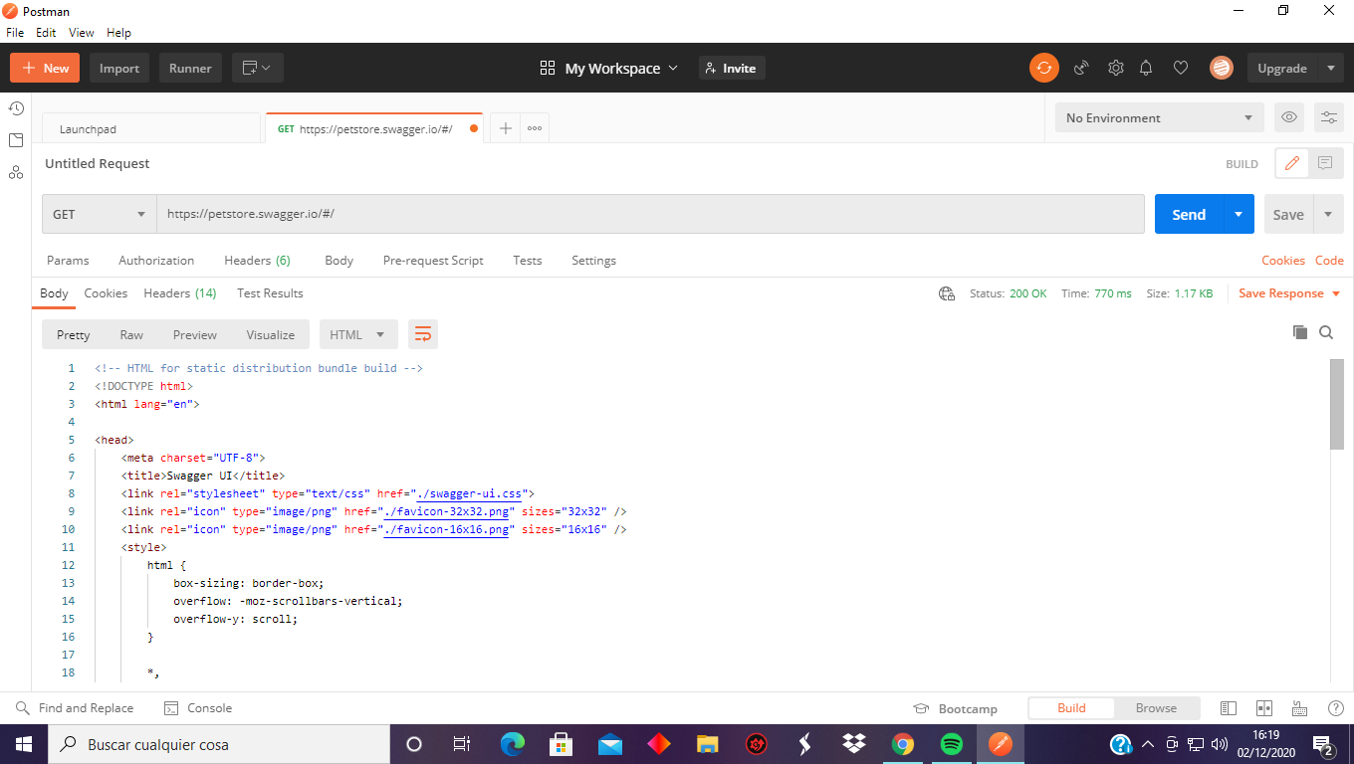

Slide 7
GET EJEMPLO 2
Con el método get haremos una petición a la API https://www.dropbox.com/developers para que nos devuelva un URL de autenticación para flujo de código:

Slide 8
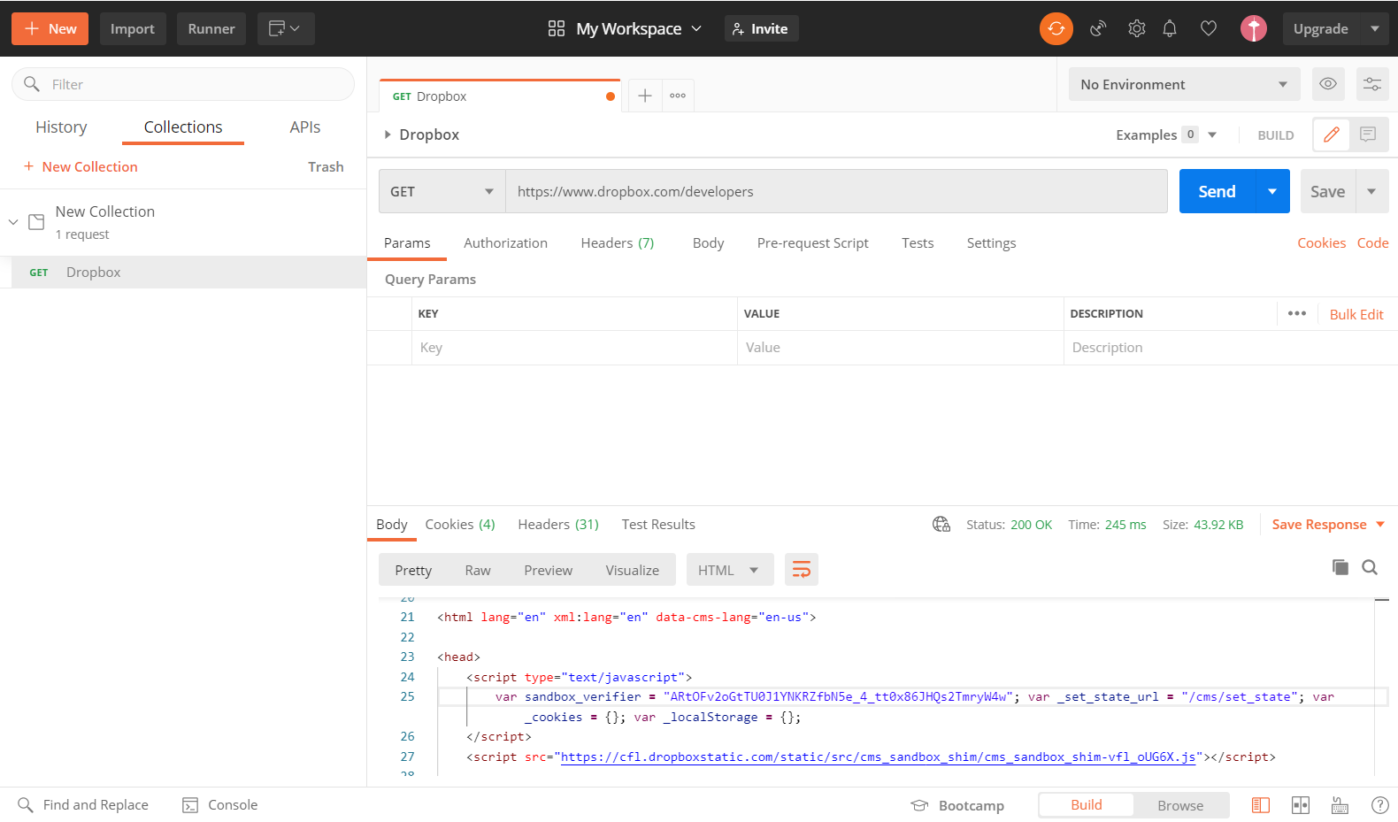

Slide 9
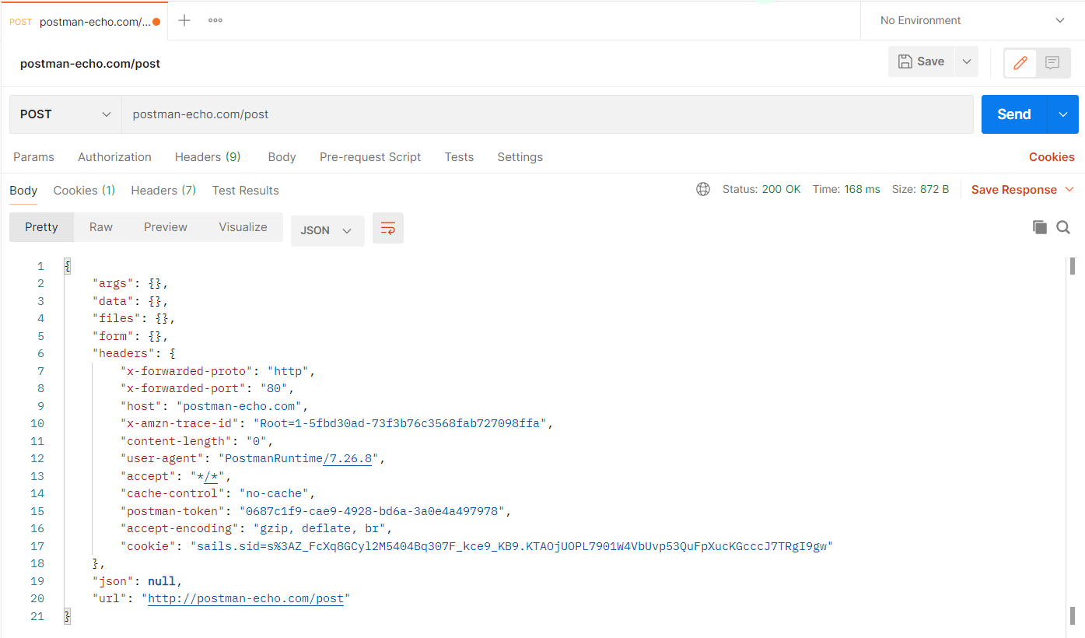
POST

Slide 10
POST EJEMPLO 1
Con este método podremos añadir a nuestra API https://petstore.swagger.io/#/ nuevos elementos en este caso un nuevo pet

Slide 11
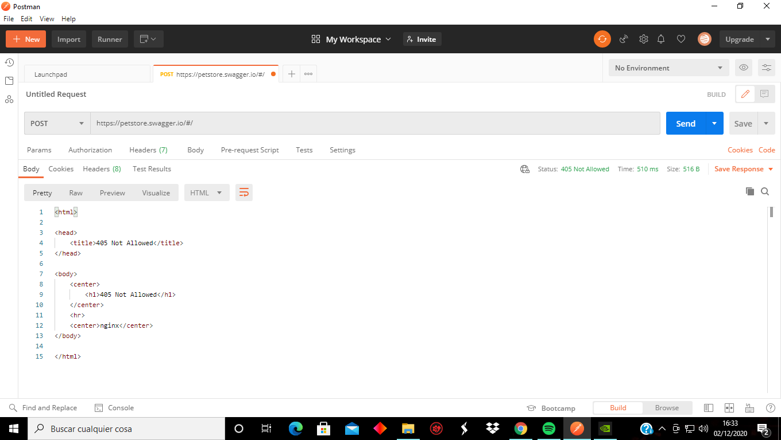

Slide 12
POST EJEMPLO 2
Con este método pediremos a nuestra API https://www.dropbox.com/developers una solicitud de token de acceso.

Slide 13
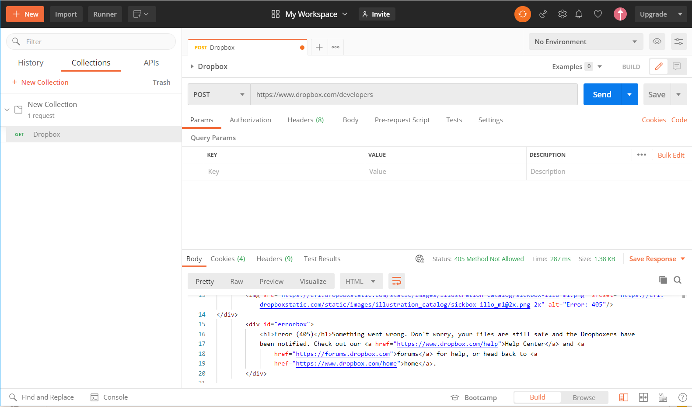

Slide 14

PUT

Slide 15
PUT EJEMPLO 1
Con este método podemos actualizar en la API https://petstore.swagger.io/#/ los distintos pet que se encuentren

Slide 17
PUT EJEMPLO 2
Con Put actualizaremos en la API los usuarios previamente introducidos, o crearemos nuevos usuarios.

Slide 18
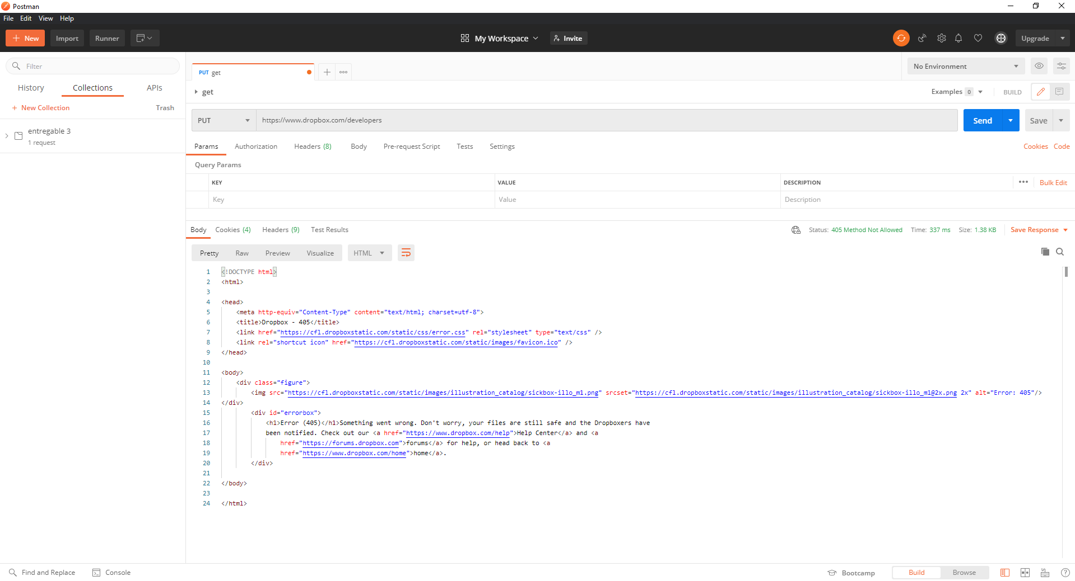

Slide 19

Delete

Slide 20
DELETE EJEMPLO 1
Mediante el DELETE eliminaremos de la API https://petstore.swagger.io/#/ cualquier pet de la tienda

Slide 21
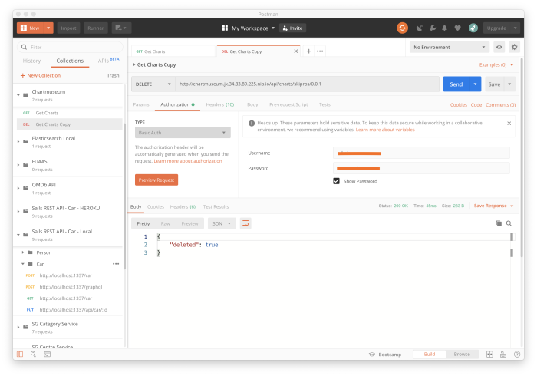

Slide 22
DELETE EJEMPLO 2
Con el método DELETE se eliminará de la API el usuario introducido.
Se nos pide introducir un usuario y contraseña, posteriormente se eliminará.

Slide 23
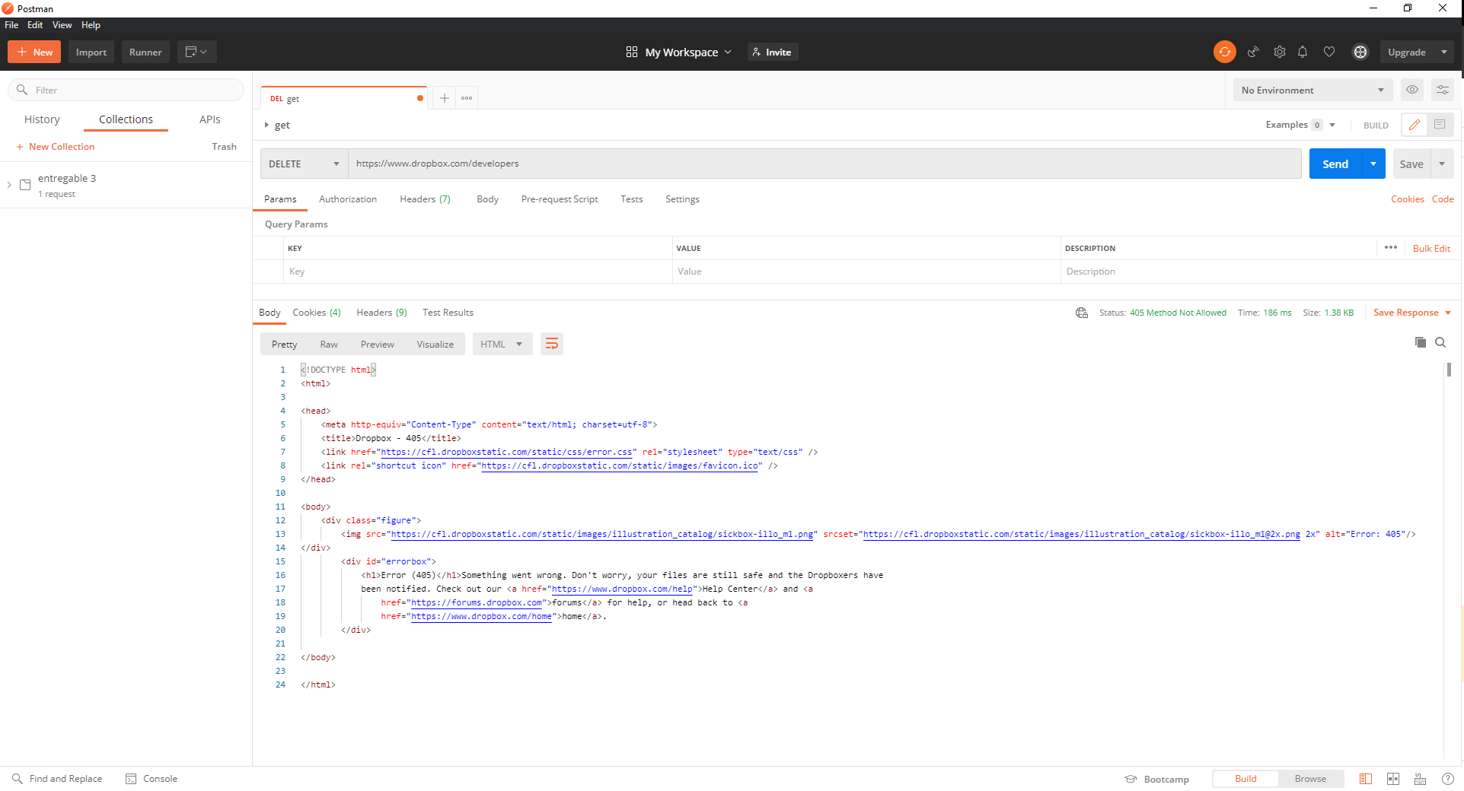

Slide 24
GET -> URL y Parametros
POST -> URL y Body
PUT -> URL y Body
Delete -> URL y Body

